Slide 1
Université Mohamed Kheider –Biskra-
Faculté de sciences exactes et de sciences de la nature et de la vie
Département de sciences de la nature et de la vie
Chapitre 02
Mutation et Mécanisme de réparation de l’ADN
Réalisé par: Dr. Benabdallah F.

Slide 2
1- Mutation
Définition
Une mutation est une modification (changement permanent) héréditaire dans la séquence nucléotidique du matériel génétique (dans le génome d'une cellule eucaryote ou procaryote ou d'un virus), qui peut engendrer des modifications phénotypiques.
Elles sont rarement réversibles et le gène muté est soit réparé, soit détruit.
La mutation peut être spontané ou provoqué par un agent mutagène, héréditaire (stable), brusque (discontinu), rare (10-6 à 10-9) et indépendant dans les caractères d'une bactérie, et qui est lié à une modification du génome bactérien (ADN).

Slide 3
Caractères de la mutation bactérienne
Spontanéité: voir expérience de Lederberg (1952).
Discontinuité (caractère brusque): La mutation ne s'effectue pas à la suite d'une longue période d'adaptation progressive, avec des formes intermédiaires, mais habituellement en une seule étape (loi du tout ou rien).
Stabilité
le caractère acquis par la mutation est transmis à la descendance et se maintient dans les subcultures.
Rareté
La mutation est un phénomène rare qui n'affecte qu'une faible fraction de l'ensemble des cellules bactériennes au sein d'une large population, il varie entre 10-3 et 10-20 par cycle cellulaire, et selon le caractère considéré et la bactérie.
Indépendance et spécificité
La mutation n'affecte habituellement qu'un seul caractère, La mutation d'un caractère donné ne modifie pas la probabilité de mutation d'un autre caractère.
ex: M. tuberculosis sensible à tous les antibiotiques → M. tuberculosis résistant à la streptomycine et sensible à tous les autres antibiotiques.

Slide 4
Type de mutations
Selon l’ampleur de la mutation, il est possible de distinguer les mutations géniques, les mutations chromosomiques et les mutations génomique.
Les mutations géniques sont les modifications de séquences nucléotidiques relativement courtes, c’est-à-dire dont la longueur est inférieure à celle d’un gène.
Les mutations chromosomiques ou remaniements chromosomiques, concernent des fragments relativement grands de molécule d’ADN.
Les mutations génomiques se traduisent par une modification du nombre de chromosomes.

Slide 5
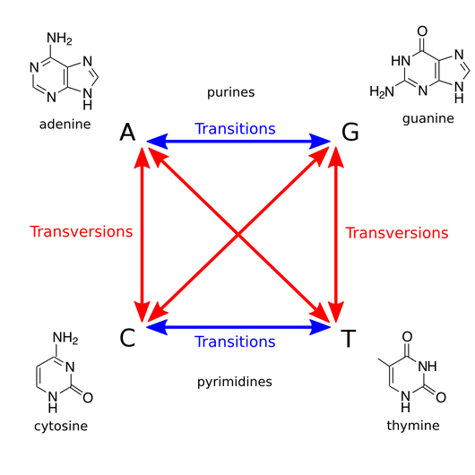
1)Les mutations géniques (Mutations ponctuelles)
Les mutations géniques affectent un seul gène, il existe plusieurs classes:
a) Substitution d'une paire de base : il s’agit de:
-Transition: résultent de la substitution d’un nucléotide par un autre mais de la même famille chimique (purine↔purine ou pyrimidine↔pyrimidine), ex : A T est remplacé par G C.
-Inversion ou transversion: résultant de la substitution d’un nucléotide par un autre d’une autre famille chimique (Purine ↔pyrimidine) ex: A T remplacé par T A.

Slide 6
La plupart des mutations par substitution d'une paire de bases sont réversibles (mutations réverses).
Effet de la substitution sur les protéines
-Mutation synonyme (silencieuse), en particulier quand la substitution concerne le 3e nucléotide du codon et qui a comme résultat, un codon qui code pour le même acide aminé, donc elles ne modifient pas la séquence en acides aminés de la protéine correspondante (dégénérescence du code génétique).
-Mutation faux-sens, lorsque l’acide aminé est différent.
-Mutation non sens lorsque la mutation introduit un codon non-sens (codon de terminaison) qui se traduit par une protéine tronquée.

Slide 7
b) Délétion (perte) et Insertion
- L’insertion est l’addition d’une ou plusieurs paires de nucléotides.
- La délétion est la perte d’une ou plusieurs paires de nucléotides.
Effet de la délétion et l’insertion
Quand le nombre de nucléotide est 1, elles décalent le cadre de lecture (frame-shift).
Quand elles atteignent 3 nucléotides, elles aboutissent à la suppression (délétion) ou à une addition (insertion) d’un acide aminé dans la protéine exprimée.
Lorsqu’elles sont plus longues, elles peuvent supprimer l’expression d’une ou de plusieurs protéines, voire la fonction d’un gène entier.
Dans ces cas, la mutation est souvent létale ou non réversible.

Slide 8
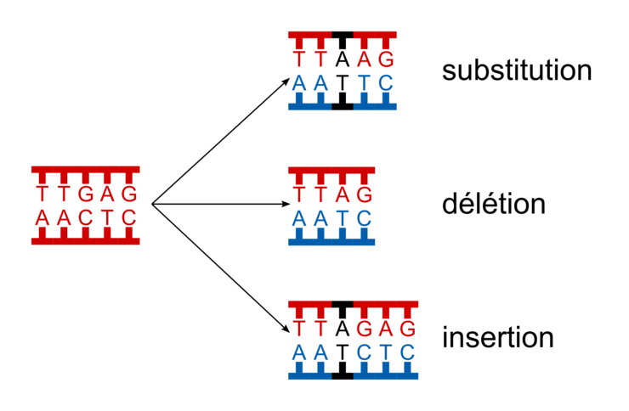

Slide 9
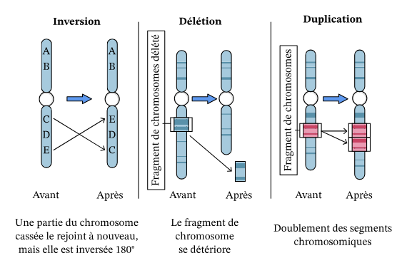
2)Les mutations chromosomiques
Les mutations chromosomiques qui affectent la structure des chromosomes (réarrangements chromosomiques).
Il en existe quatre types :
Les duplications: une partie d’un chromosome existe en double.
Les délétions chromosomiques: correspondent à la perte d’un segment de chromosome.
Les inversions chromosomiques: un fragment de chromosome est mis en sens inverse.
Les translocations: consiste en un déplacement de matériel génétique entre 2
chromosomes non homologues.

Slide 10
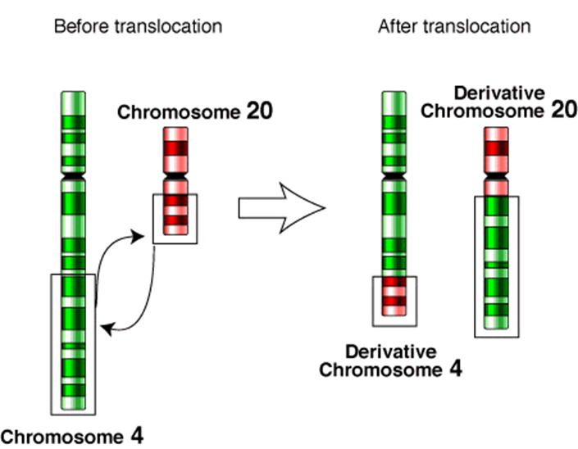
Mutation chromosomique par translocation

Slide 11
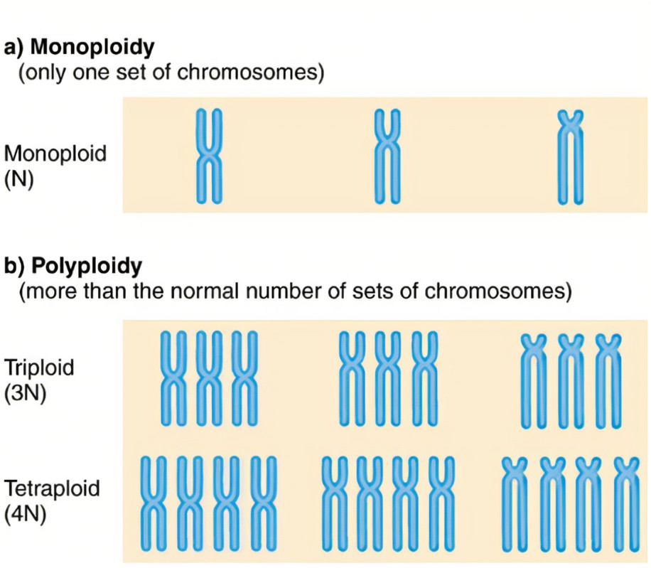
3)Les mutations génomiques
lorsque le nombre de chromosomes est modifié, un ou plusieurs chromosomes sont ajoutés ou manquants:
Euploïdies: ce sont des variations numériques touchant de la même façon
toute la garniture chromosomique (chaque chromosome a subit la même variation
numérique).
L’aneuploïdie: ce sont des variations numériques chromosomiques, mais qui
ne touchent pas de la même façon tous les chromosomes.

Slide 12
Origine des mutations
Les mutations dues à des changements naturels de la structure de l’ADN sont appelées mutations spontanées ou naturelles (endogènes). Les mutations dues à des changements provoqués par des agents chimiques ou physiques dans l’environnement sont des mutations induites (exogènes).
La majorité des dommages endogènes à l'ADN proviennent du fait que l'ADN chimiquement actif s'engage dans des réactions hydrolytiques et oxydatives avec l'eau et les espèces réactives de l'oxygène (ROS), respectivement, qui sont naturellement présentes dans les cellules.
Les dommages exogènes à l’ADN se produisent lorsque des agents environnementaux, physiques et chimiques endommagent l’ADN. Les exemples incluent les UV et les rayonnements ionisants (IR), les agents alkylants.

Slide 13
Agents provocant les dommages endogènes
1-Tautomères
Chaque base peut en effet exister sous deux formes appelées tautomères ou isomères structuraux. Chacune des formes présente des propriétés d’appariement différentes et les formes rares peuvent leurrer l’ADN polymérase. Des erreurs peuvent se produire lors de la réplication de l’ADN.
Celles-ci peuvent résulter d’une incorporation incorrecte de nucléotide liée à la tautomérisation des bases.

Slide 14
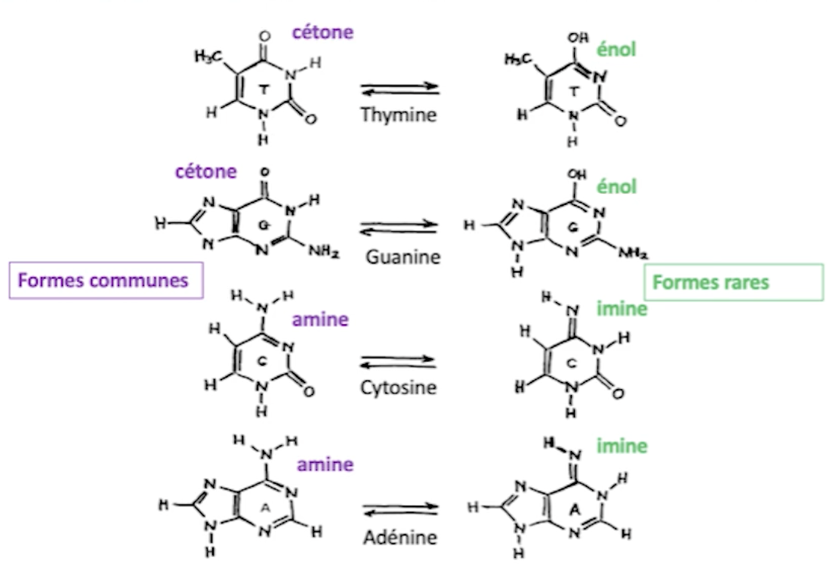
Tautomères des bases azotés

Slide 15
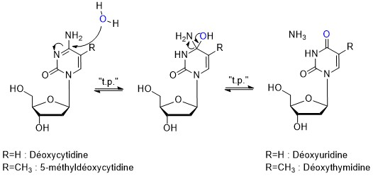
2-Désamination spontanée des bases
Des processus de désamination sont fréquemment observés, conduisant à la transformation, par ex: de cytosine en uracile, ou de méthyl-cytosine en thymine.

Slide 16
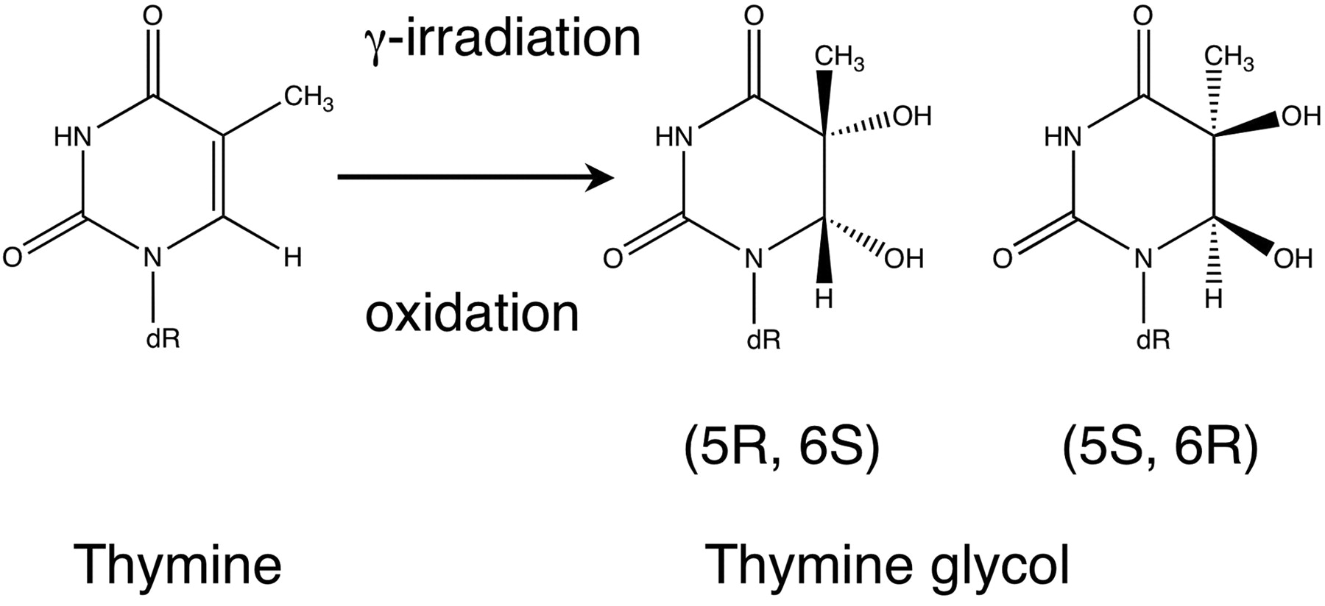
3-Dommages oxydatifs de l’ADN
Les ROS sont les sous-produits typiques de la chaîne de transport d'électrons au cours de la respiration cellulaire dans les organismes aérobies et sont en outre dérivés de catabolisme oxydatif….
En excès, les espèces ROS peuvent provoquer un total de 100 différentes lésions oxydatives de bases et modifications du 2-désoxyribose.
Ex: La thymine est convertie en Thymidine-glycol et la guanine est convertie en 8-oxo-7,8-dihydro-desoxyguanine, qui s’apparient incorrectement.

Slide 17
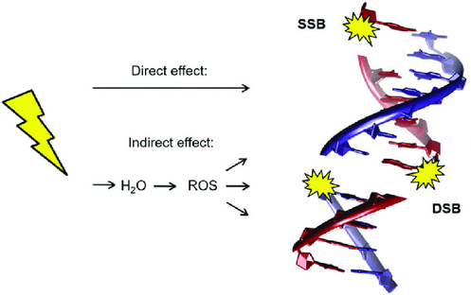
Dommages causées par les ROS

Slide 18
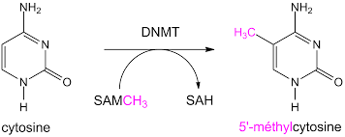
4-Méthylation de l’ADN (Alkylation)
La S-adénosylméthionine (SAM), qui est utilisée comme donneur de méthyle par les méthyltransférases lors des réactions normales de méthylation, peut également générer spontanément de méthylcytosine, méthylguanine, méthyladénine et méthylthymine qui s’apparient incorrectement.

Slide 19
Agent provocant les dommages exogènes
*Agent physiques
1-Rayonnement ionisant
Les rayonnements ionisants peuvent causer un stress oxydatif massif provoqué par l'élévation rapide des niveaux d'espèces de radicaux libres dans la cellule. De ce fait, L’RI génère des lésions de base similaires à celui générées par les espèces ROS.
De plus, les dérivés de sucre fragmentés et la perte de résidus de base terminaux aboutissent à des lacunes monocaténaires.
2-Radiation ultraviolet (UV)
les UV-C endommagent l'ADN principalement en provoquant des liaisons covalentes entre deux pyrimidines adjacentes (sur le même brin), comme les dimères de thymine les dimères volumineux déforment l'hélice, contribuant à la mutagénicité.

Slide 20
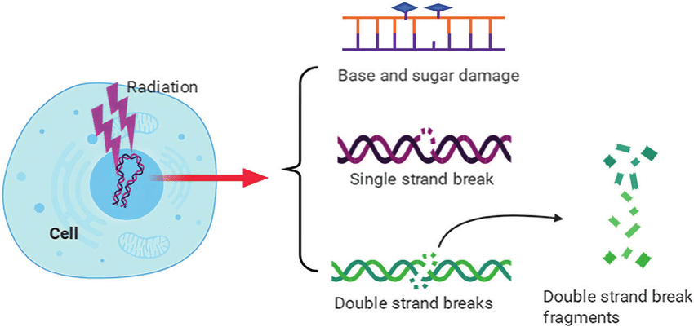
Dommages sur l’ADN causées par l’RI

Slide 21
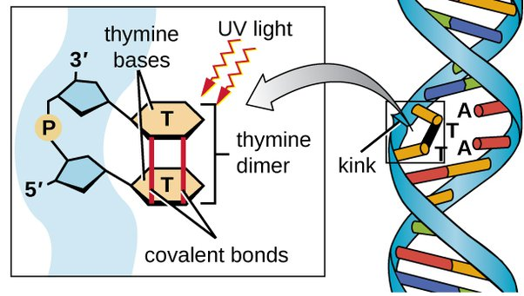

Slide 22
*Agent chimiques
1-Amines aromatiques
les amines aromatiques sont le 2-aminofluorène et ses dérivés, ils provoquent l’augmentation des substitutions de bases et des changements au niveau de cadre de lecture.
2-Hydrocarbure Aromatique Polycyclique (agents intercalants)
La proflavine ou le bromure d'éthidium ont des structures plates et polycycliques. Ils peuvent se lier et s’intercaler dans l’ADN, c’est-à-dire qu’ils peuvent s’insérer entre des paires de bases empilées.
Si un segment de la matrice d'ADN est bouclé, l'ADN polymérase peut se répliquer au-delà de lui, générant ainsi une délétion (décalages du cadre de lecture).

Slide 23
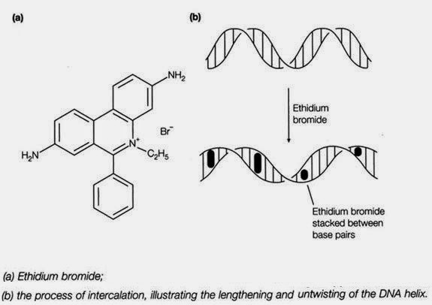
Effets des Agents intercalants

Slide 24
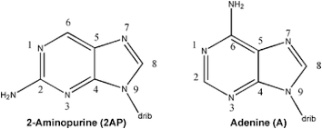
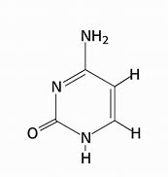
3-Analogues des bases
Certains analogues de base sont aussi à l’origine de mésappariement. Ainsi le 5-bromo-uracile, un analogue de la cytosine s’hybride préférentiellement à l’Adénine ; et le 2-amino- purine un analogue de l’adénine s’apparie avec la cytosine.
Cytosine
*Les toxines naturelles constituent une classe de composés génotoxiques et cancérigènes, normalement utilisés par les micro-organismes ou les champignons dans leurs réponses de défense.

Slide 25
2-Mécanisme de réparation de l’ADN
Le nombre de lésion par jour et par cellule est compris entre 1000<lésions<1000000.
À titre d’exemple, une cellule de mammifères perd spontanément environ 10.000 purines de son ADN dans une période cellulaire de 20 heures à 37 ° C.
Les mécanismes de réparation de l’ADN regroupent un ensemble de phénomènes que toute cellule (eucaryote ou procaryote) met en œuvre pour identifier (reconnaitre) et corriger les dommages de son ADN génomique.
La vitesse et le taux de réparation de l’ADN dépend de nombreux facteurs, comme le type de cellules, l’âge de la cellule et l’environnement extracellulaire.
Une cellule qui a accumulé une grande quantité de dommage sur son ADN, ou une cellule qui n’est plus capable d’effectuer efficacement les réparations des dommages subis sur son ADN, peut entrer dans l’un des trois états suivants :
- un état de dormance irréversible, connu sous le nom de sénescence
- une apoptose ou mort cellulaire programmée
- une division cellulaire non contrôlée qui va conduire à la formation d’une tumeur cancéreuse.

Slide 26
2-1 Réparation par Réversion directe (retour à l’état antérieur)
Les lésions de l'ADN (photolésions UV et bases alkylées) sont simplement reversés.
a) La photoréactivation: est un processus dépendant de la lumière utilisé par les bactéries pour inverser les dimères de pyrimidine formés par le rayonnement UV. L'enzyme photolyase se lie à un dimère de pyrimidine et catalyse une deuxième réaction photochimique (cette fois en utilisant la lumière visible) qui brise la liaison covalente et reforme les deux thymidines adjacents dans l’ADN.

Slide 27
b) Désalkylation oxydative: Chez E. coli, et même chez les eucaryotes, les dioxygénases α-cétoglutarate-dépendantes (AlkB) hydroxylent le groupe alkyle de manière dépendante de l'α-cétoglutarate et du fer (II). Le groupe alkyle oxydé est libéré sous forme de formaldéhyde, laissant derrière lui la base d'origine.
Examples of oxidative dealkylation reactions catalyzed by AlkB family dioxygenases and their proposed mechanisms. HO-m3C is 3-hydroxymethylcytosine

Slide 28
2-2 Réparation par excision des bases par le système BER
Ce système est impliqué dans la réparation de lésions telles que des dépurinations, des désaminations de cytosine ou des méthylations de l’ADN.
Ce processus met en jeu des ADN glycosylases qui clivent la liaison N- glycosidique unissant le désoxyribose et la base endommagée. Ceci crée un site AP (apurique ou apyrimidique), reconnu par une AP-endonucléase.
Cette dernière coupe la liaison phosphodiester du côté 5’ de la lésion. Il s’ensuit l’excision du désoxyribose phosphate et de quelques nucléotides adjacents et la synthèse du fragment manquant.

Slide 29
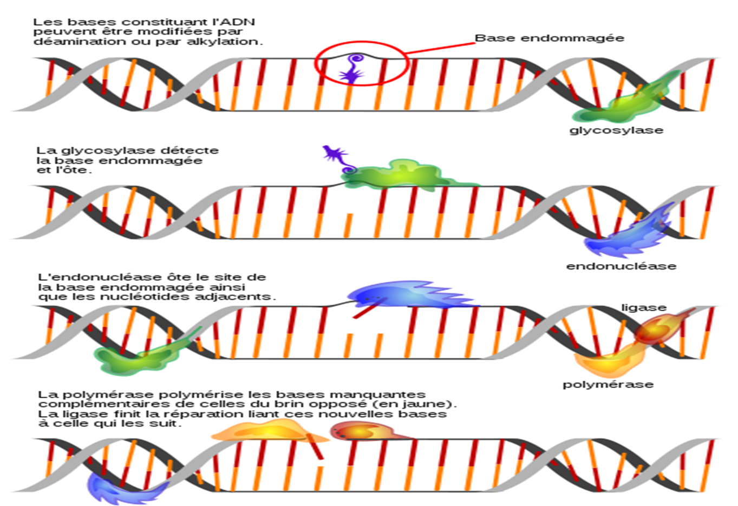

Slide 30
2-3 Excision des nucléotides par le système NER
Les enzymes qui catalysant ce processus sont les excinucléases UvrABC et l'hélicase UvrD chez E. coli.
Le complexe UvrABC reconnaît les distorsions structurelles induites par des dommages dans l'ADN, telles que les dimères de pyrimidine.
Il coupe ensuite au niveau des deux côtés du segment endommagé.
Ensuite, l'UvrD (également appelée hélicase II), déroule l'ADN, libérant ainsi l’oligonucléotide endommagé. Cela laisse des lacunes au niveau de l’ADN qui seront copier par l'ADN polymérase et le coller par l'ADN ligase.

Slide 31
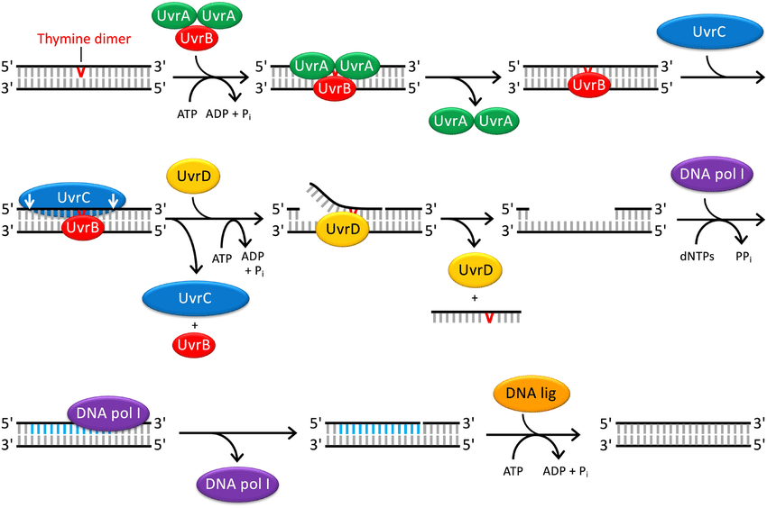
Recognition and repair of damaged DNA by the UvrABC system of E. coli .

Slide 32
2-4 Réparation des mésappariements (MMR)
Il est utiliser pour réparer les erreurs qui se produisent lors de la réplication de l'ADN.
L'ADN polymérase III permet d'incorporer le faux nucléotide environ une fois sur 10⁸ pb synthétisées dans E. coli.
Le complexe enzymatique MutH-MutL-MutS, ou MutHLS, catalyse la réparation des mésappariements chez E. coli.
Le mésappariement est repéré par la protéine Mut S, stabilisée sur la lésion par la protéine Mut L .

Slide 33
La double hélice d’ADN est ouverte au niveau de la lésion par l’hélicase Mut U. L’endonucléase Mut H repère alors un site hémiméthylé GATC (un marqueur pour le brin parental), proche de la lésion et coupe le brin nouvellement synthétisé dans la séquence GATC non méthylée.
L’ADN endommagé est dégradé et la lacune réparée par l’ADN polymérase III et l’ADN ligase.
Chez les Eucaryotes, notamment chez l’Homme, il existe un système équivalent, mettant en jeu les protéines MSH2, MLH1 et MSH6 dont les gènes sont mutés dans le cancer du colon non polyposique.

Slide 34
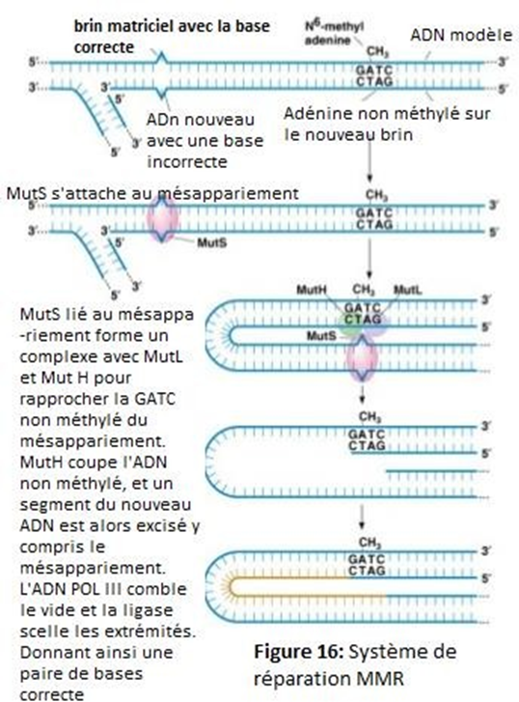

Slide 35
2-6 Réparation des lésions de doubles brins
Deux mécanismes complètement différents opèrent pour corriger ces lésions létales : NHEJ (non-homologous end joining) et la recombinaison homologue:
2-6-1 Mécanisme de NHEJ
1)Les lésions (cassures) de doubles brins sont d'abord reconnues par l'hétérodimère Ku70-Ku80 (Ku), qui agit comme une protéine de chargement vers laquelle d'autres protéines NHEJ peuvent être recrutées.
2) Une résection des extrémités implique la dégradation de régions courtes de 5ʹ ou 3ʹ par une activité d'une nucléase pour générer de petites régions de microhomologie (≤ 4 nucléotides) entre les brins qui peuvent faciliter la jonction des extrémités.
3) Les polymérases peuvent incorporer soit des dNTP, soit des rNTP.
4) La ligase assurent la jonction covalente entre les segments.
D’autres enzymes peuvent intervenir dans ce mécanisme tel que la phosphodiéstérase.
L'absence d'un modèle pour NHEJ signifie qu'il est sujet aux erreurs.

Slide 36
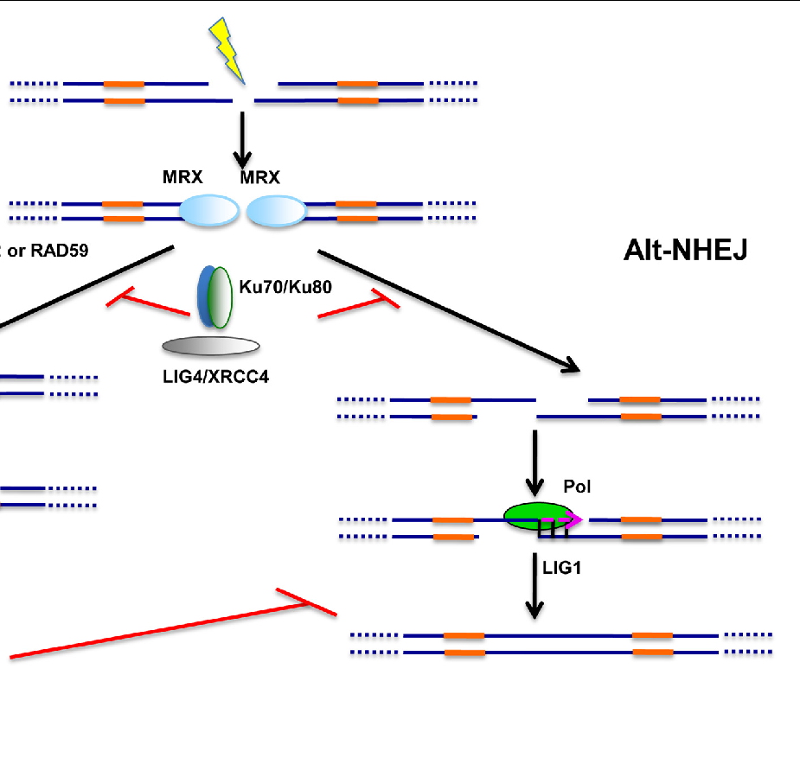
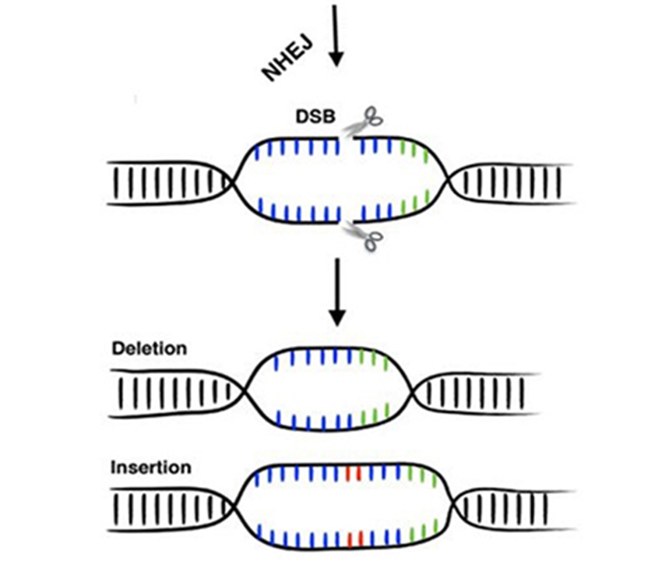
Conséquence d’une réparation non homologue

Slide 37
2-6-2 Réparation par recombinaison homologue
Une résection qui consiste à la dégradation d’un des deux bouts francs de la lésion double brin grâce à une activité nucléasique 5’-3’ (avoir des bouts collants).
Formation des filaments de RPA puis Rad51 sur l’ADN simple brin: la protéine RPA se lie à l’ADN simple brin avec une affinité très élevée, cette étape protège l’ADN de l’action des nucléases et évite la formation de structures secondaires.
3) Recherche d’homologie de séquence sur l’ADN intacte (sur le chromosome homologue sain ou chromatide sœur).
4) Invasion du brin endommagé dans le brin d’ADN intacte (effectué par les polymérases) et formation de la boucle D.
5) La boucle se dissocie et se réhybride avec l’ADN complémentaire, les lacunes sont ensuite comblées par l'ADN polymérase, en utilisant le bon modèle et les extrémités sont liées.

Slide 38
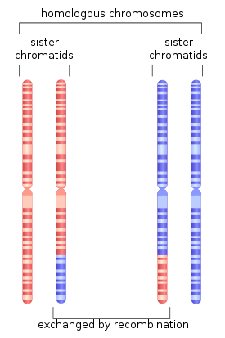
Réparation de dsADN le mécanismes: Recombinaison Homologue
Résection
Boucle D
Séquences identiques
Non crossing over
Séquences non identiques
Crossing over

Slide 39
2-7 Système SOS « Save Our Ship »
En présence d’un nombre de lésions important, il y a arrêt de la réplication, ce qui provoque l’apparition d’ADN monocaténaire. Les quantités croissantes d’ADN simple brin induisent des fonctions SOS, Ce système porte son nom car il apparaît comme un système de secours pour empêcher la mort cellulaire.
Les protéines clés de la réponse SOS sont RecA et LexA.
RecA se lie aux régions simple brin de l'ADN, ce qui forme un filament ADN-
Protéine et son activité protéolytique est activée.
RecA dégrade le répresseur LexA, qui est un répresseur des gènes SOS, ce qui permet l’expression des gènes uvr dans un premier temps, puis umuDC dans un deuxième temps.
Les protéines UmuDC interagissent avec l’ADN polymérase et lui permettent de franchir les lésions en incorporant un nucléotide quelconque, ce qui introduit des mutations dans la molécule d’ADN nouvellement synthétisée.

Slide 40
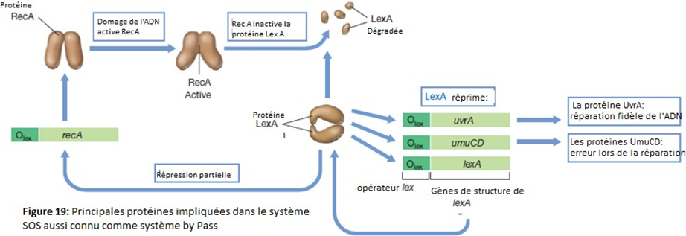
RecA and LexA control the SOS response
Il est moins dangereux de combler le vide que de le laisser.

Slide 41
Références
DR. S. MÉZAACHE-AICHOUR, Cours génétique Microbienne, Université de Bédjaia, Algérie
Daniel Richard et al. Biologie licence tout le cours en fiche. DUNOD, Université de Toulouse.
Bactériologie, Université Pierre et Marie Curie, Faculté de Medecine.
BECHKRI S. Cours de génétique. Université Frères Mentouri- Constantine 1.
Boukhatem N. Cours de génétique et Microbiologie. Université Mohamed I, Maroc.
Chatterjee and Walker (2017) Mechanisms of DNA Damage, Repair, and Mutagenesis .Environmental and Molecular Mutagenesis, 00:00^00.
Ross C. Hardison 2001.Working with Molecular Genetics
Chakarov S, Petkova R, Russev GCh, Zhelev N. DNA damage and mutation. Types of DNA damage. Biodiscovery 2014; 11: 1
Howard H. Y. Chang et al. 2017 Non-homologous DNA end joiningand alternative pathways todouble-strand break repair. ATURE REVIEWS | MOLECULAR CELL BIOLOGY,
Sara Chiker 2015 Role de la prot´eine Cdk5 en r´eponse aux dommages de l’ADN : implications dans les points de contrˆole S et G2/M, Biologie cellulaire. Universit´e Paris Sud - Paris XI

